Slide 1


프로그래밍 언어 활용
(2001020215_15v3)
기본 문법 활용하기

Slide 2
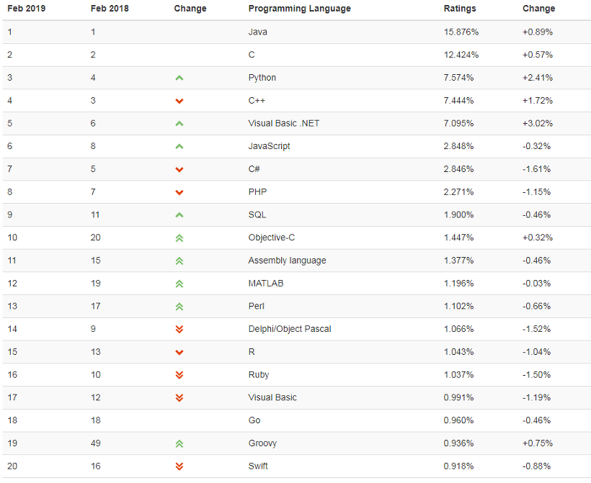
2019년 2월 TIOBE 프로그래밍 언어 순위
출처: https://untitledtblog.tistory.com/151 [Untitled]

Slide 3
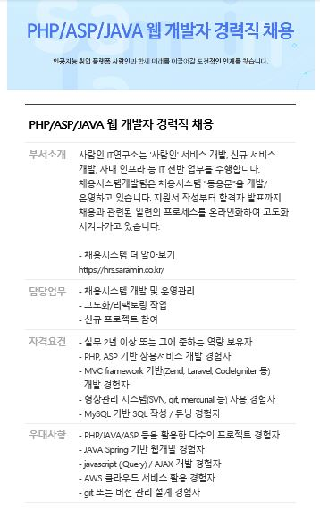

Slide 4
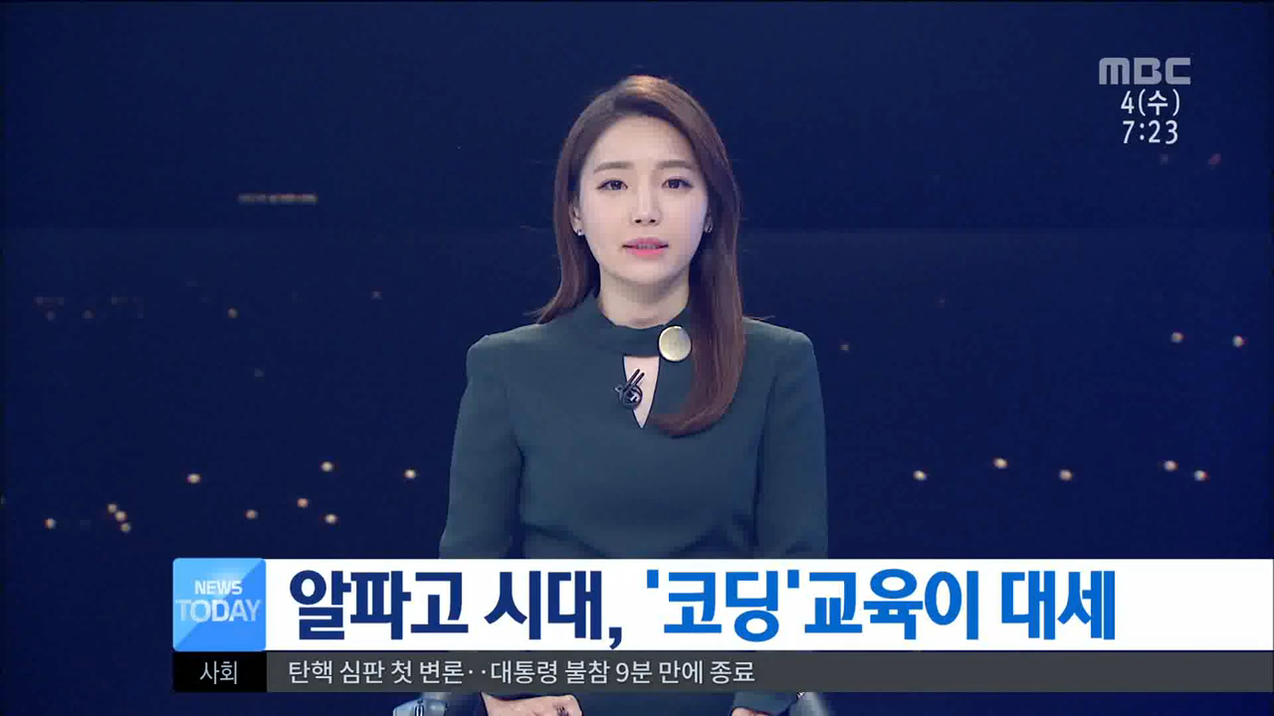

Slide 5
차례
기본 문법 활용하기
1-1. 변수 활용
1-2. 연산자와 명령문 활용
1-3. 사용자 정의 자료형 활용
2. 언어 특성 활용하기
2-1. 언어 특성 활용
3. 라이브러리 활용하기
3-1. 라이브러리 활용

Slide 6
학습 내용
◆ 자바언어를 이용한 기본문법
학습 목표
1.1 진법과 각 진수들의 변환을 설명할 수 있다.
1.2 프로그래밍 언어의 데이터 타입을 설명할 수 있다.

